Slide 1

MEDICINA PREVENTIVA Y SOCIAL II a

Slide 2
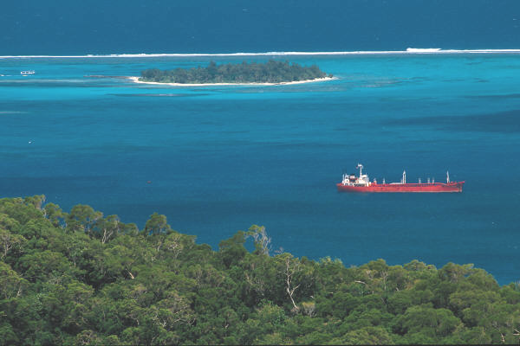
EL AGUA
Dr. Luis Salvatierra Tello
M.D. M.O. M.S.P.

Slide 3
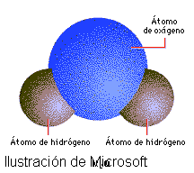
AGUA: H₂O
EL FRANCÉS JOSEPH LOUIS GAY-LUSSAC Y EL NATURALISTA ALEMÁN ALEXANDER VON HUMBOLDT DEMOSTRARON QUE EL AGUA ESTABA FORMADA POR DOS VOLÚMENES DE HIDRÓGENO Y UNO DE OXÍGENO.
AGUA: H₂O

Slide 4
AGUA: H₂O
EL AGUA PURA ES UN LÍQUIDO INODORO E INSÍPIDO. DE MATIZ AZULADO, QUE SÓLO PUEDE DETECTARSE EN CAPAS DE GRAN PROFUNDIDAD. A UNA PRESIÓN ATMOSFÉRICA (760 mm DE MERCURIO), EL PUNTO DE CONGELACIÓN ES DE 0 °C Y SU PUNTO DE EBULLICIÓN DE 100 °C.

Slide 5
AGUA: H₂O
ALCANZA SU DENSIDAD MÁXIMA A TEMPERATURA DE 4 °C Y SE EXPANDE AL CONGELARSE.
EL 97% DEL AGUA SE ENCUENTRA EN LOS OCÉANOS, UN 2% ES HIELO Y EL 1% RESTANTE ES AGUA DULCE DE LOS RÍOS, LOS LAGOS, LAS AGUAS SUBTERRÁNEAS Y LA HUMEDAD ATMOSFÉRICA Y DEL SUELO.

Slide 6
AGUA: H₂O
EN LOS ADULTOS REPRESENTA EL 65% DE SU ECONOMÍA CORPORAL.
EN EL RECIÉN NACIDO, ES EL 80% DEL AGUA INTRA Y EXTRACELULAR.
UN ADULTO NORMAL ELIMINA POR LA ORINA Y HECES 1,200 a 1,500 CC DE AGUA. POR LOS PULMONES Y PIEL, MÁS LA SUDORACIÓN DE 900-1,400 CC.
DEPENDIEDO DEL TIPO DE TRABAJO MUSCULAR QUE REALIZA, DE LA TEMPERATURA AMBIENTAL EXISTENTE, DEL TIEMPO EXPUESTO A LA ACTIVIDAD, ETC.

Slide 7
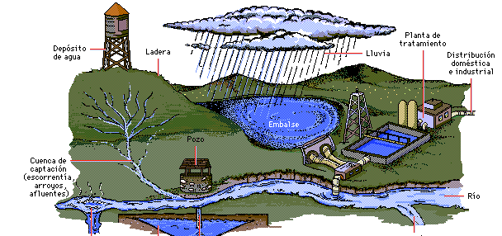
AGUA: H₂O
EL AGUA ES LA ÚNICA SUSTANCIA QUE EXISTE A TEMPERATURAS ORDINARIAS EN LOS TRES ESTADOS DE LA MATERIA: SÓLIDO, LÍQUIDO Y GASEOSO.

Slide 8
COMPONENTES DEL AGUA: H₂O
ANIONES.
CLORUROS.
SULFATOS.
NITRATOS.
CATIONES.
SODIO Y POTASIO.
CALCIO Y MAGNESIO.
HIERRO Y MANGANESO

Slide 9
COMPONENTES DEL AGUA: H₂O
ANIONES.
CLORUROS.
AUMENTAN CON LA CONTAMINACIÓN DEL MAR.
ORINA HUMANA Y ANIMAL.
INDUSTRIAL: PRODUCCIÓN DE HELADOS. EMBUTIDOS. SALAZÓN. ETC.

Slide 10

COMPONENTES DEL AGUA: H₂O
ANIONES.
2. SULFATOS.
SU EXCESO EN EL AGUA DA LUGAR A UN SABOR AMARGO Y PUEDEN PRODUCIR :
GASTROENTERITIS INFANTILES.

Slide 11
COMPONENTES DEL AGUA: H₂O
ANIONES.
3. NITRATOS.
OXIDACIÓN FINAL DEL “N” INDICAN CONTAMINACIÓN:
AGUAS RESIDUALES.
ABONOS NITROGENADOS. SU EXCESO PRODUCE:
METAHEMOGLOBINEMIA DEL LACTANTE.
UNIDO A LAS AMINAS DE LOS ALIMENTOS »» NITROSAMINAS, QUE IGUAL QUE LAS NITROSUREAS »» CANCERÍGENAS

Slide 12

COMPONENTES DEL AGUA: H₂O
CATIONES.
SODIO Y POTASIO.
AUMENTAN EN CONTAMINACIONES INDUSTRIALES Y DOMÉSTICAS.

Slide 13
COMPONENTES DEL AGUA: H₂O
CATIONES.
2. CALCIO Y MAGNESIO.
PRESTAN DUREZA AL AGUA: ACTUAN SOBRE LOS JABÓNES CORTANDO LA FORMACIÓN DE ESPUMA Y PRECIPITÁNDOLOS.
DIFICULTAN COCCIÓN DE LEGUMBRES »» FORMAN PECTATOS INDOSOLUBLES.
OCASIONAN INCRUSTACIONES EN TUBERIAS AL PRECIPITAR COMO CARBONATO DE CALCIO.

Slide 14
COMPONENTES DEL AGUA: H₂O
CATIONES.
3. HIERRO Y MANGANESO
ESTABLES EN AUSENCIA DE OXÍGENO Y SOBRE TODO EN Ph BAJO.
AL OXIDARSE PRECIPITAN DANDO UN COLOR AMARILLO-PARDO AL AGUA, SABOR DESAGRADABLE, MANCHAS EN LA ROPA E INCRUSTACIONES EN TUBERIAS.

Slide 15
AGUA: H₂O
ELEMENTOS BENEFICIOSOS.
EL FLUOR: EN DOSIS DE 0.5 - 1 mg/l.
LAS FLUORACIÓN DEL AGUA DE BEBIDA, ES UNA MEDIDA DE PREVENCIÓN EFICAZ CONTRA LAS CARIES DENTALES EN LOS NIÑOS.
SU EXCESO PRODUCE FLUOROSIS: MOTEADO DE LOS DIENTES. EN UN 10 % CUANDO SE SUPERA 1PPM Y EN 100% AL SUPERAR 6 PPM.

Slide 16
AGUA: H₂O
ELEMENTOS BENEFICIOSOS.
EL OXIGENO.
EL YODO.
EL CO _{2.}
HCO₃
Ca(HCO₃)₂
DÁ DUREZA AL AGUA.

Slide 17
AGUA: H₂O
ENFERMEDAD DE MINAMATA. MERCURIO: LA CONTAMINACIÓN DE LAS AGUAS DE LA BAHÍA DE MINAMATA, LA ISLA DE NIIGATA Y EL RÍO AGANO EN LOS AÑOS DE 1967 a 1968 EN EL JAPÓN, POR DESCARGAS INDUSTRIALES DE DERIVADOS DE FENILMERCURIO, METILMERCURIO Y OTROS.
SE ACUMULARON EN PECES COMESTIBLES. CON EL CONSUMO DE ESTOS POR LA POBLACIÓN. CON EFECTOS TÓXICOS EN LOS ORGANISMOS VIVOS.

Slide 18
AGUA: H₂O
ENFERMEDAD O SÍNDROME DE MINAMATA.
FENÓMENO SIMILAR SUCEDIÓ EN IRAK AÑOS DE 1971 A 1972 (INGESTA DE PAN DE TRIGO Y OTROS CEREALES) CONTAMINADOS POR
FUNGUICIDAS MERCURIALES.
500 DEFUNCIONES.
IGUALES SUCESOS SE DIERON EN PAKISTÁN EN EL AÑO 1963 Y GUATEMALA EN 1968.

Slide 19
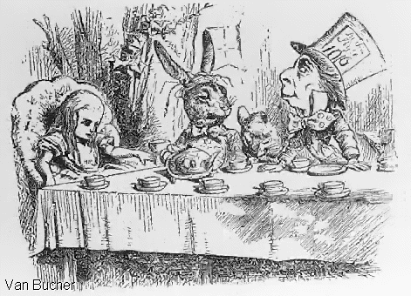
INTOXICACIÓN POR MERCURIO “SOMBRERERO LOCO EN ALICIA EN EL PAÍS DE LAS MARAVILLAS”

Slide 20

AGUA: CONTAMINANTES
Cianuro: EL ÁCIDO CIANHÍDRICO O ÁCIDO PRÚSICO, LO ENCONTRAMOS EN LA NATURALEZA EN LAS ALMENDRAS AMARGAS, LAS SEMILLAS DE CEREZAS, CIRUELAS, ALBARICOQUES, MELOCOTONES.
IGUALMENTE EXISTEN QUÍMICOS CIANOGÉNICOS, QUE EN ALGUNOS DE SUS PASOS SE METABÓLIZAN A CIANURO. EJEMPLO: EL NITROPRUSIATO, EL ACETONITRILO (SOLVENTE INDUSTRIAL, REMOVEDOR DE UÑAS)
DISUELTO EN AGUA ES EL ACIDO CIANHIDRICO

Slide 21
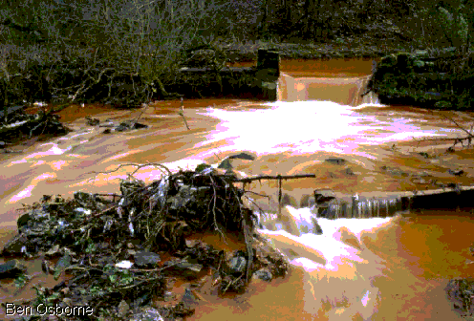
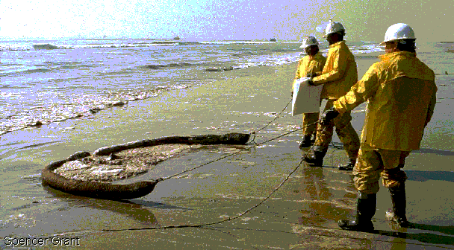
AGUA: CONTAMINANTES
RIO CONTAMINADO.
MAREA
NEGRA.(PETROLEO)

Slide 22
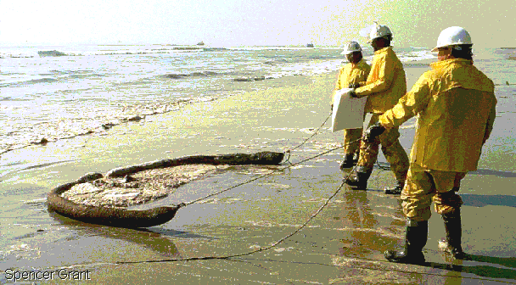
MAREA NEGRA DESCARGAS DE PETROLEO LIQUIDO CONTAMINANDO MARES Y COSTAS. GUERRA DEL GOLFO IRAK 1991. POZO PETROLÍFERO IXTOC I EN EL GOLFO DE MÉXICO DURANTE EL AÑO 1979.
PETROLERO EXXON VALDEZ EN EL PRINCE WILLIAM SOUND, EN EL GOLFO DE ALASKA, EN MARZO DE 1989,

Slide 23


Dracunculiasis Medinensis o Dracontiasis (INFESTACIÓN POR GUSANO DE GUINEA)
GUSANO PARÁSITO CUYA DIMINUTA LARVA DEL TERCER ESTADIO DEL GUSANO ES INGERIDA POR CRUSTÁCEOS (DE LA ESPECIE CICLOPS).
EN 2 SEMANAS ALCANZAN LA FASE INFECTANTE. SE INGIEREN LAS LARVAS O COPÉPODOS INFECTANTES CON EL AGUA. SON LIBERADAS EN EL (ESTOMAGO) CRUZAN EL DUODENO, DESARROLLÁNDOSE DURANTE UN AÑO APROXIMADAMENTE.
EMERGEN A TRAVÉS DE LA PIEL COMO GUSANO DE UNOS 60 A 90 CM. DE LONGITUD, CAUSANDO DOLOR E INCAPACIDAD.

Slide 24
ENFERMEDADES TRANSMITIDAS A TRAVÉS DEL AGUA
a. Enfermedades Víricas: HEPATITIS A. POLIOMIELITIS. ENTEROVIROSIS, CONJUNTIVITIS VÍRICA DE LAS PISCINAS.
b.Enfermedades por Hongos: PIE DE ATLETA (BAÑISTAS).
c.Enfermedades Bacterianas: SALMONELOSIS (TIFOIDEA),
SHIGELOSIS, GASTROENTERITIS INFANTILES POR ESCHERICHIA COLI, CÓLERA, LEPTOSPIROSIS (DE ARROZALES).

Slide 25
ENFERMEDADES TRANSMITIDAS A TRAVÉS DEL AGUA
D. ENFERMEDADES POR PROTOZOOS: DISENTERÍA AMEBIANA POR G. LAMBLIA Y BALANTIDIUM COLI.
E. ENFERMEDADES POR HELMINTOS: ASCARIS, OXIUROS, TRICOCÉFALOS, ANQUILOSTOMA Y LAS ONCOCERCOSIS.
F. ENFERMEDADES TÓXICAS: MAREA ROJA.

Slide 26
AGUA: Marea Roja
A. LA INTOXICACIÓN PARALÍTICA POR CRUSTÁCEOS O MARISCOS: SÍNDROME CON PREDOMIO NEUROLÓGICO (DISESTESIAS Y PARESTESIAS EN BOCA Y EXTREMIDADES SEGUIDO EN LOS CASOS GRAVES DE ATAXIA, DISFONÍA, DISFAGIA, PARÁLISIS MUSCULAR, PARO RESPIRATORIO Y MUERTE), PRODUCIDO POR SASITOXINAS DE LAS ESPECIES ALEXANDRIUM Y OTROS DINOFLAGELADOS.
B) LA INTOXICACIÓN NEUROTÓXICA POR CRUSTÁCEOS O MARISCOS: PRODUCIDA POR EL GINODINIUM BREVE.SÍNDROME MENOS AGRESIVO QUE EL ANTERIOR Y QUE EVOLUCIONA FAVORABLEMENTE EN CORTO TIEMPO. EL ALGA VERDEAZULADA, TRICHODESMUS, EN VÍAS DE EXTINCIÓN, PRODUCE UN COLOR ROJIZO EN EL AGUA; EL NOMBRE DEL MAR ROJO SE DEBE A ESTA RAZÓN.

Slide 27
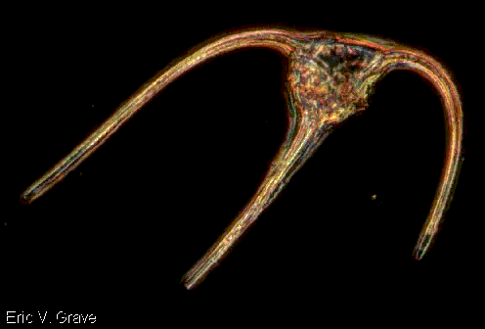
DINOFLAGELADO

Slide 28
El Código Sanitario, Ley 66 del 10 de Noviembre de 1947, vigente, Libro IV, Titulo IV, Capítulo 1º, artículo 205
“PROHÍBASE descargar directa o indirectamente los desagües de aguas usadas, sean de alcantarillas o fábricas u otros, en ríos, lagos, acequias o cualquier curso de agua que sirva o pueda servir de abastecimiento para usos domésticos, agrícolas o industriales o para recreación o balnearios públicos, a menos que sean previamente tratadas, por métodos que las rindan inocuas, a juicio de la Dirección General de Salud Pública”.

Slide 29
PANAMA
SITUACIÓN DEL AGUA AÑO 1999
POBLACION URBANA: POBLACION RURAL: POBLACION TOTAL: | 1,549.35 1,256.73 2,806.09
POBLACION URBANA ABASTECIDA DE AGUA POTABLE. POBLACION RURAL ABASTECIDA DE AGUA POTABLE: | 1,358.78 1,078.28
POBLACION URBANA SERVIDA CON ALCANTARILLADO PARA DISPOSICION DE AGUAS RESIDUALES: POBLACION RURAL SERVIDA DE ALCANTARILLADO PARA DISPOSICION DE AGUAS RESIDUALES: | 1,527.66 1,087.07

Slide 30
NORMAS SOBRE AGUA POTABLE
AGUA POTABLE.
LOS LUGARES DE TRABAJO DISPONDRÁN DE AGUA POTABLE EN CANTIDAD SUFICIENTE Y FÁCILMENTE ACCESIBLE. SE EVITARÁ TODA CIRCUNSTANCIA QUE POSIBILITE LA CONTAMINACIÓN DEL AGUA POTABLE. EN LAS FUENTES DE AGUA SE INDICARÁ SI ÉSTA ES O NO POTABLE, SIEMPRE QUE PUEDAN EXISTIR DUDAS AL RESPECTO.

Slide 31
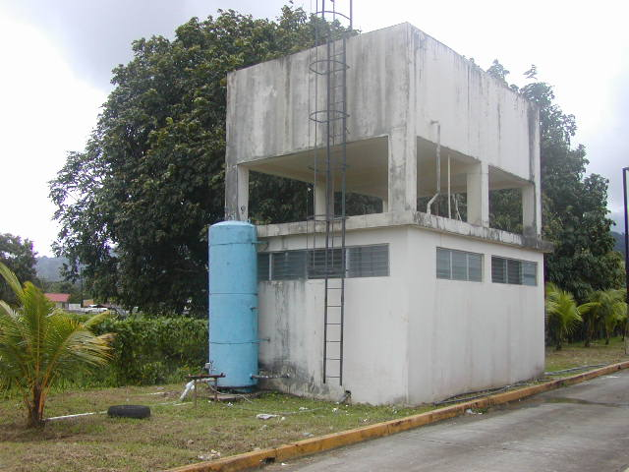
ALMACENAMIENTO DE AGUA POTABLE
FALTA DE MANTENIMIENTO (PINTURA), LA CERCA RODEADA DE MONTE.

Slide 32
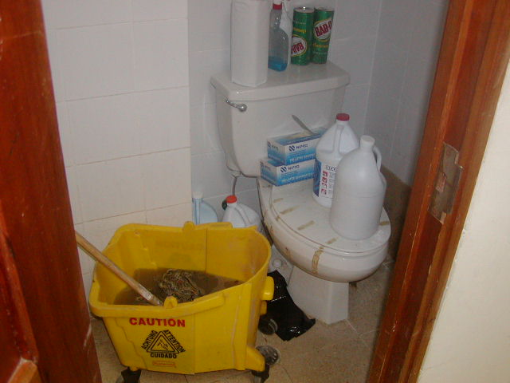
CUARTO DE BAÑO
CUARTO DE BAÑO UTILIZADO COMO CUARTO DE ASEO.

Slide 33
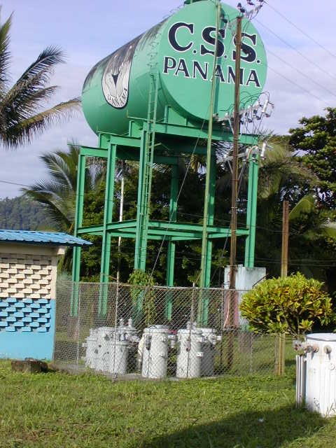
TANQUE DE ALMACENAMIENTO DE AGUA
TRANSFORMADORES Y PLANTA ELÉCTRICA

